Slide 1


Slide 2

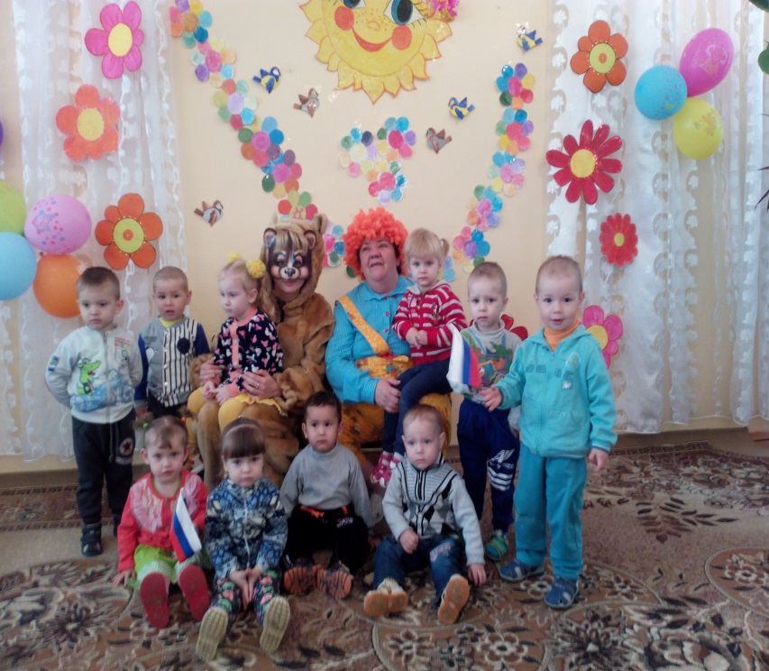
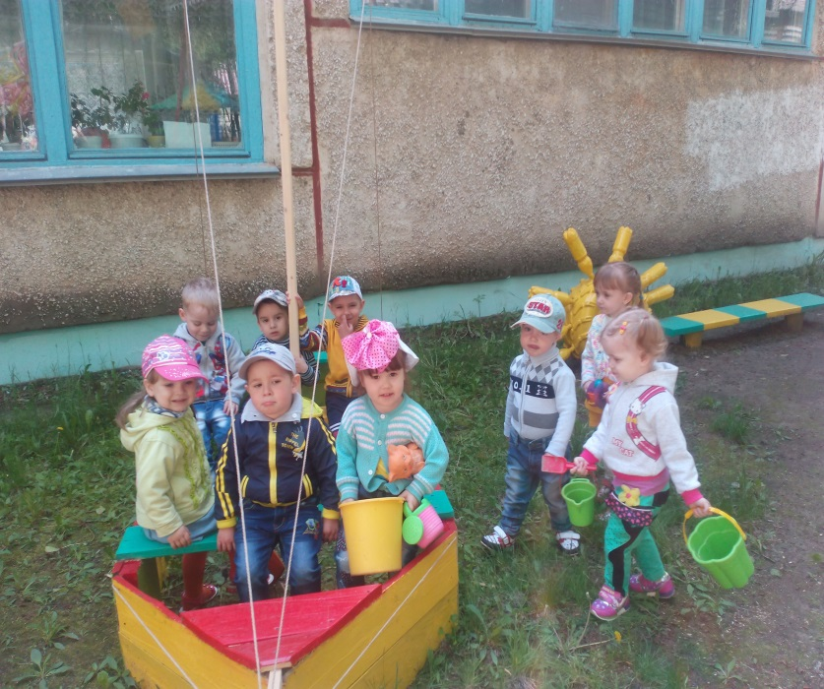
Наши детки, как цветочки – цветики цветные! Весёлые, забавные, немного озорные! Вот они задумались, вот они играют… Наши колокольчики в группе не скучают!

Slide 3

Наш девиз
Колокольчики звенят, приглашают в детский сад! Приходи! Мы ждем тебя, в группе все у нас друзья! Дружно мы в саду играем, никого не обижаем! Колокольчики поют, в гости вас к себе зовут!
Детство – это самое беззаботное и счастливое время в жизни каждого человека. И кто, как не воспитатель, способен создать и сохранить эти радостные мгновения!
Ранним утром мы торопимся на работу в детский сад,
Где на целый день родители доверяют нам ребят.
Мы научим их старательно рисовать, лепить, читать.
Будем с детства их трудиться приучать.
Сколько творчества, терпения, сколько выдумки подчас
И порывов вдохновения нужно каждому из нас!
Чтоб сердца и души детские нам могли принадлежать!
Чтоб любимым воспитателем дети нас могли назвать!

Slide 4
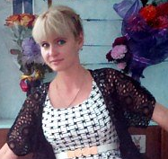
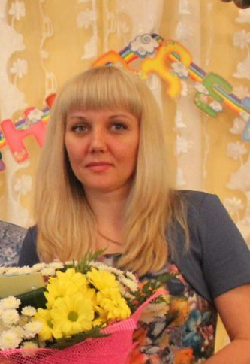
Вас приветствуют: Воспитатели:
Василенко Ольга Игоревна - высшая кв категория, 9 лет пед. стажа.
Могильникова Ирина Владимировна-
4 года пед. стажа

Slide 5
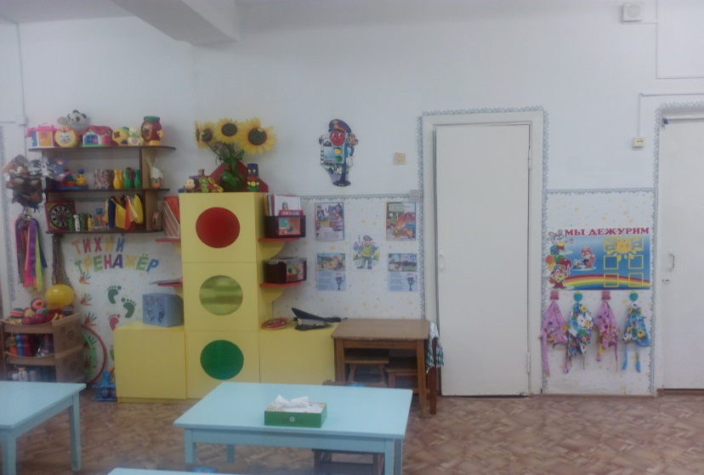
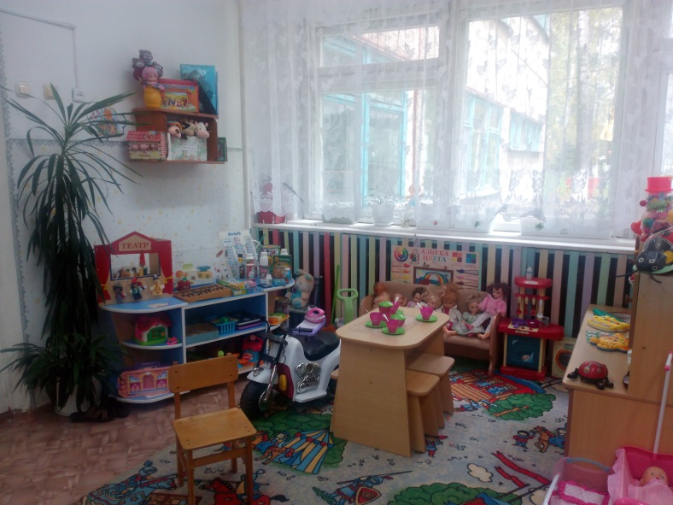
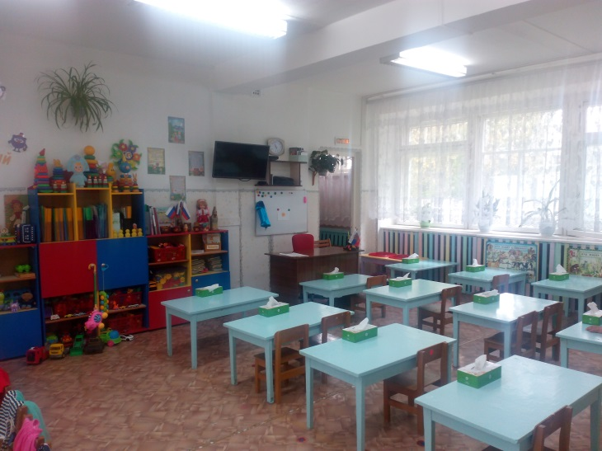
Наша группа.

Slide 6
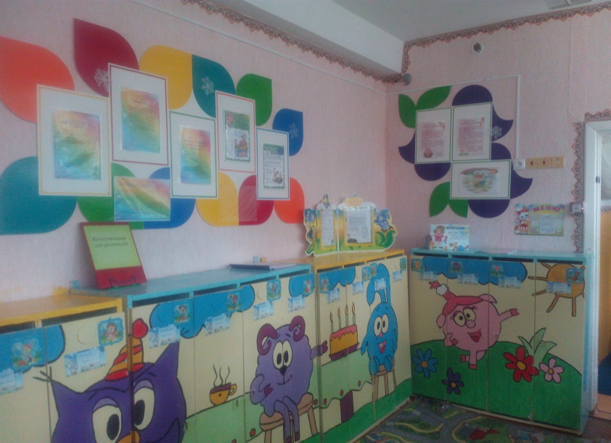
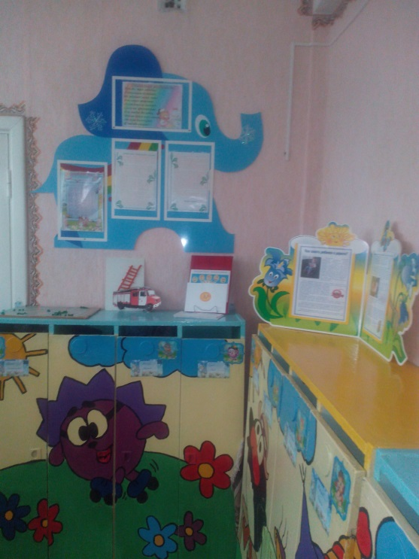
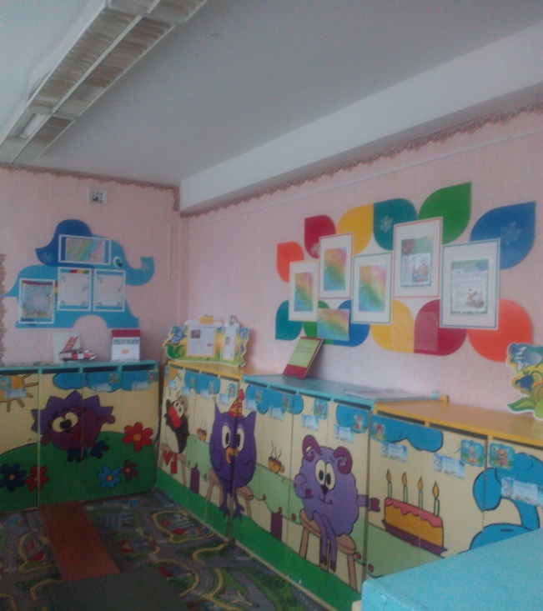

Slide 7
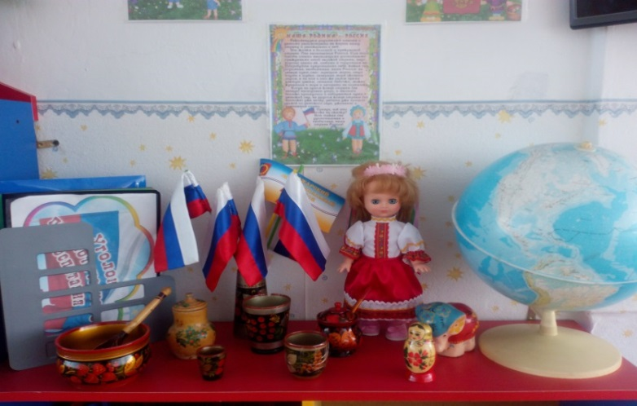
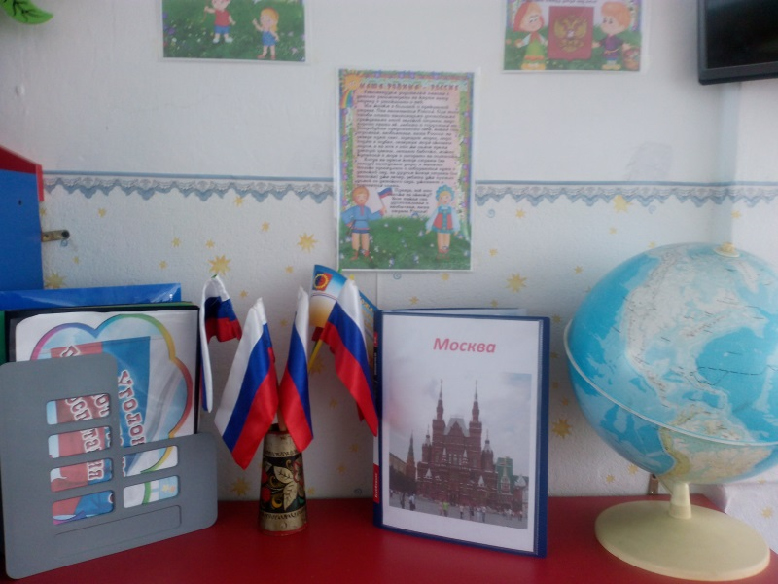
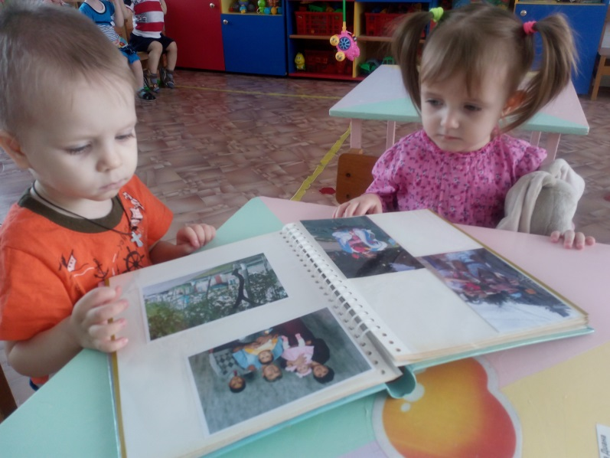
Знать страну и город свой и гордиться ими Помогает уголок «Узнаем о мире»

Slide 8
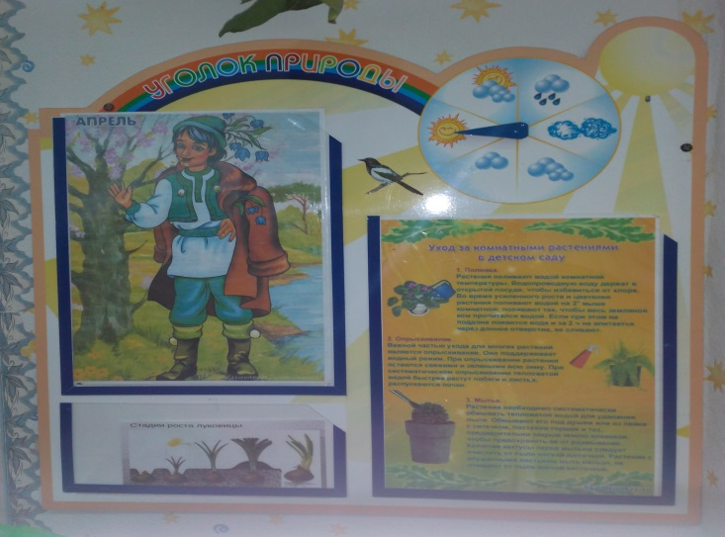
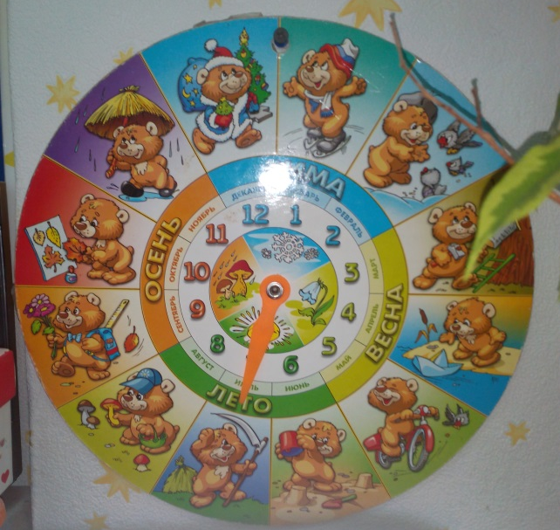
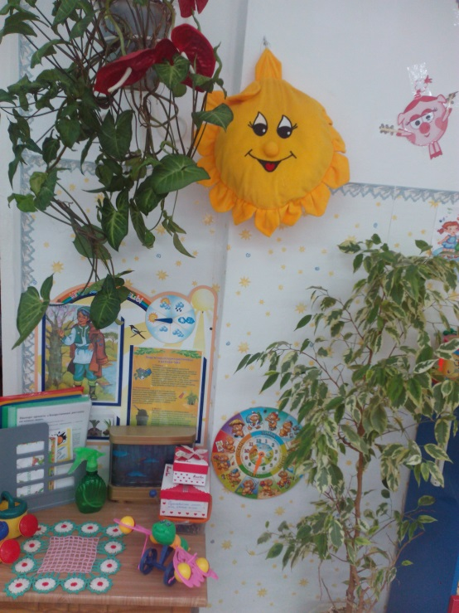
Центр природы и экспериментирования

Slide 9

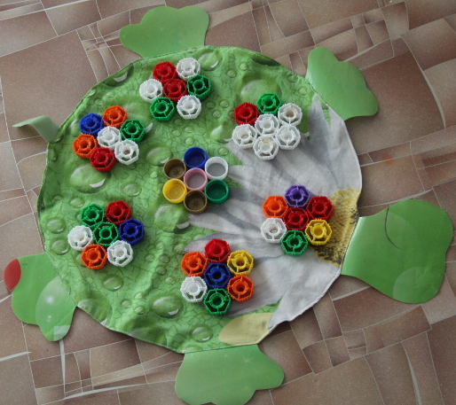
Чтобы сильным, крепким стать, Здоровье надо укреплять С уголком спортивным – Вырастешь активным.

Slide 10
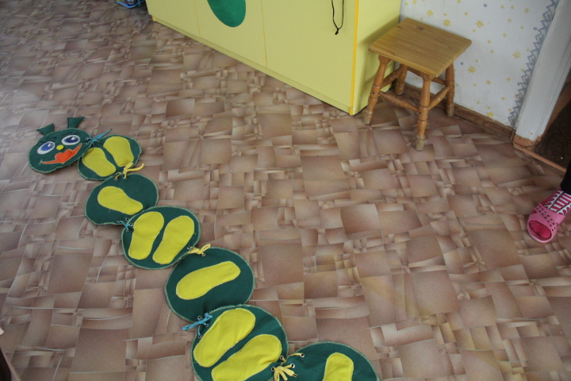
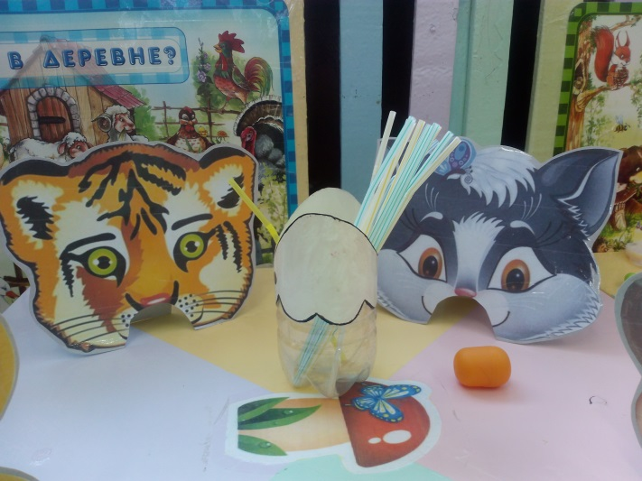
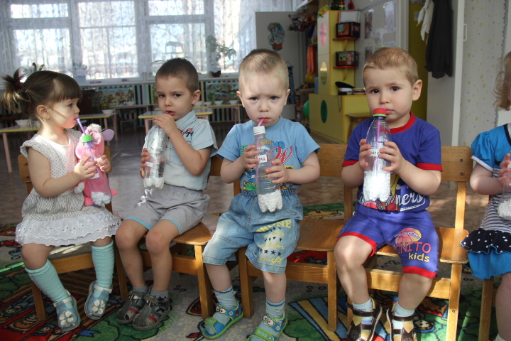

Slide 11
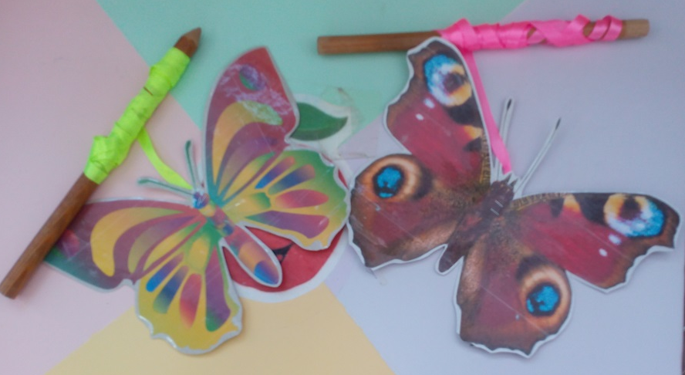
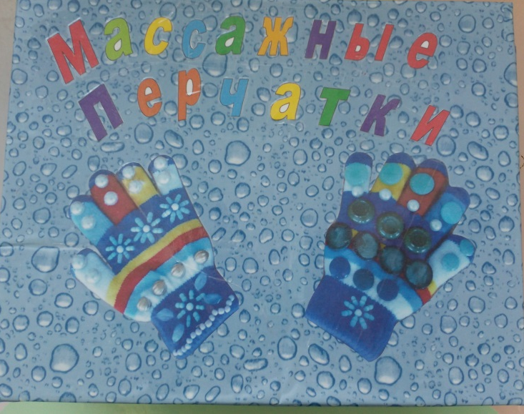
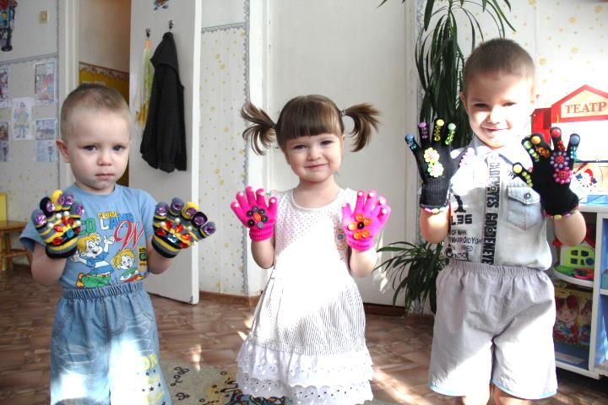

Slide 12
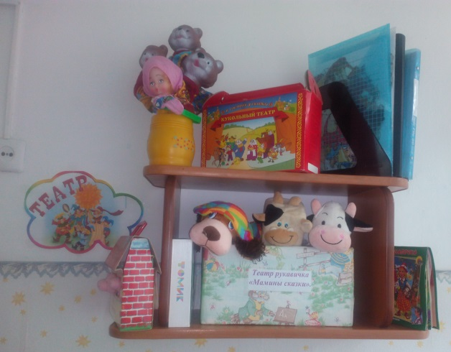
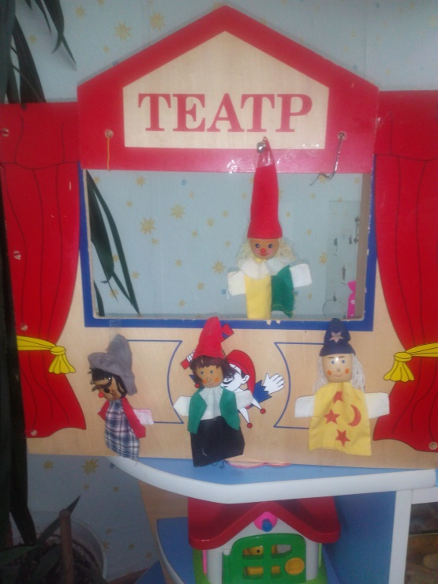
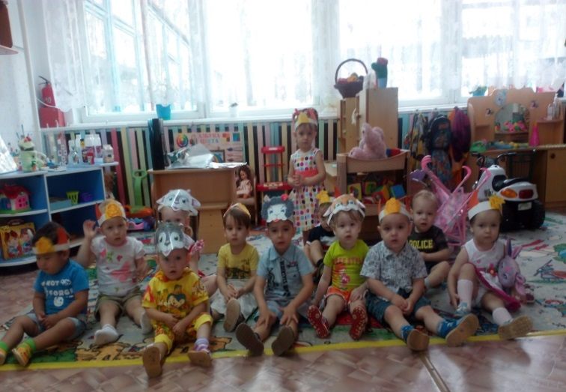
Театральный уголок

Slide 13
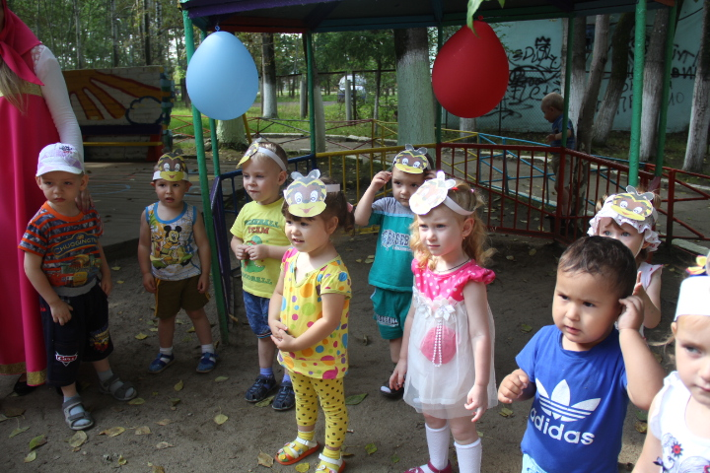
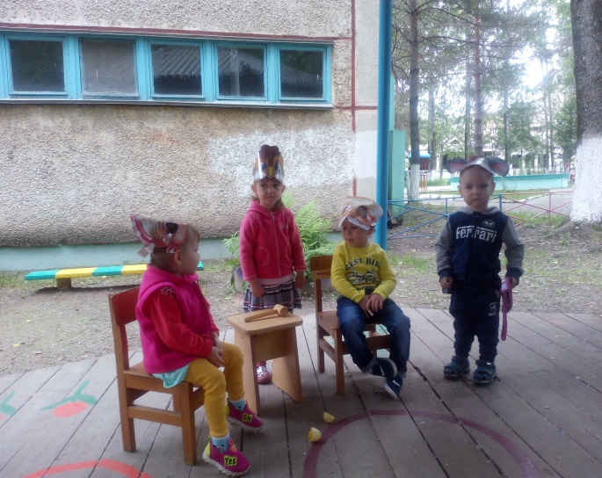
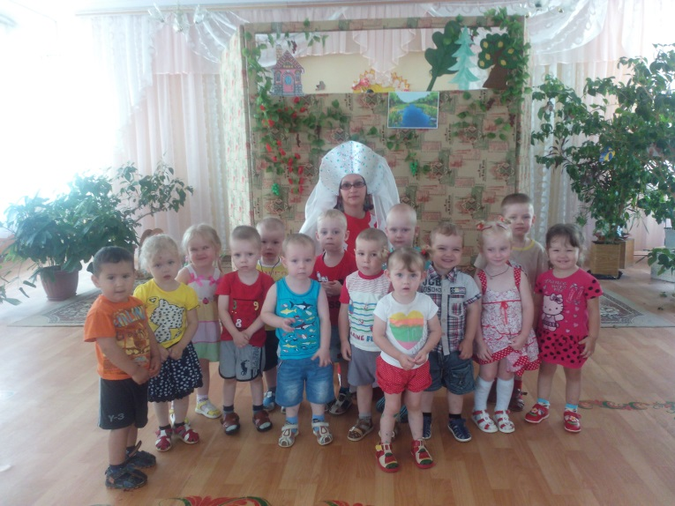

Slide 14
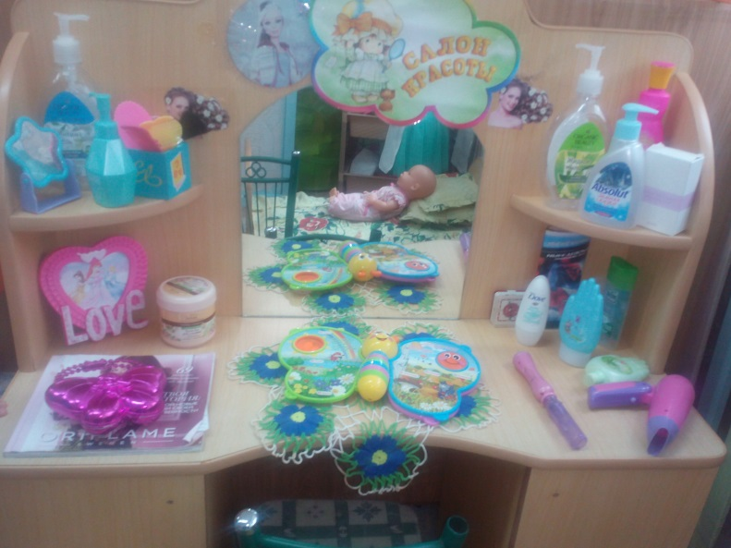
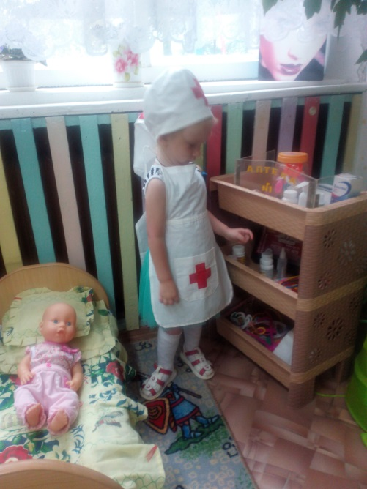
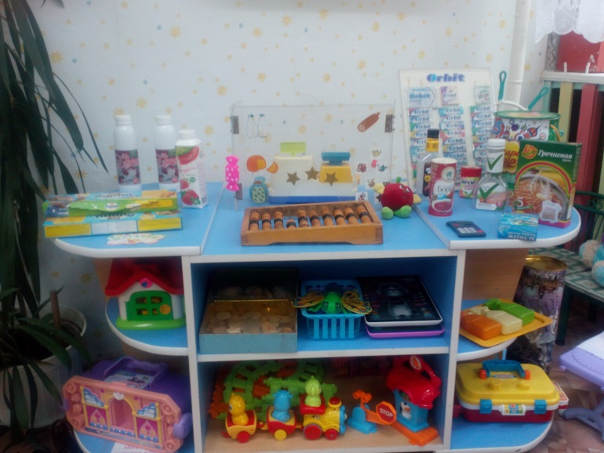
Центр сюжетно – ролевых игр

Slide 15
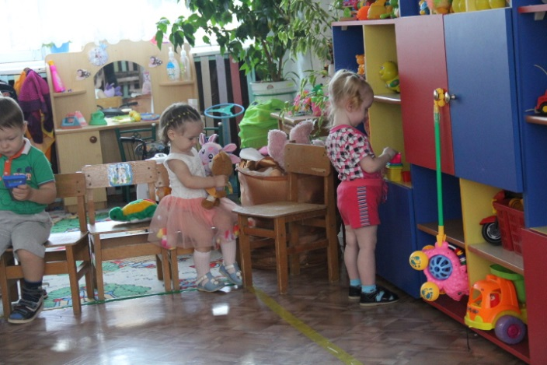
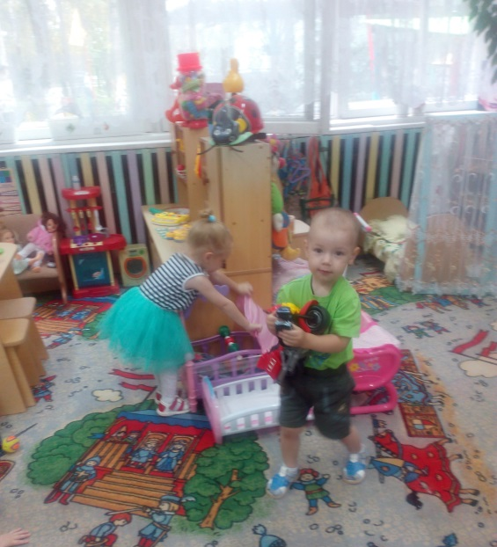
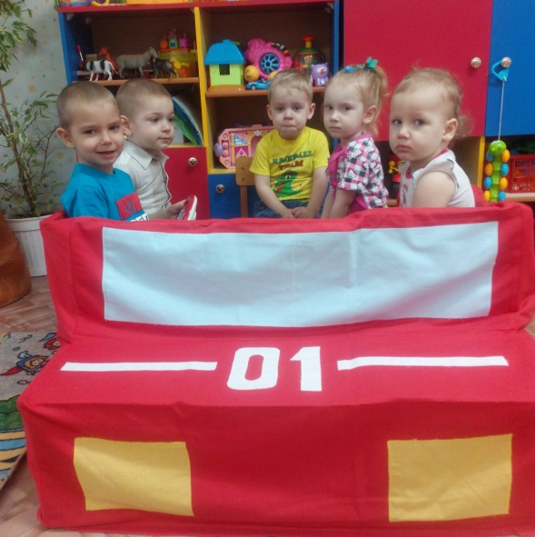
Вместе весело играем Не сидим и не скучаем!

Slide 16
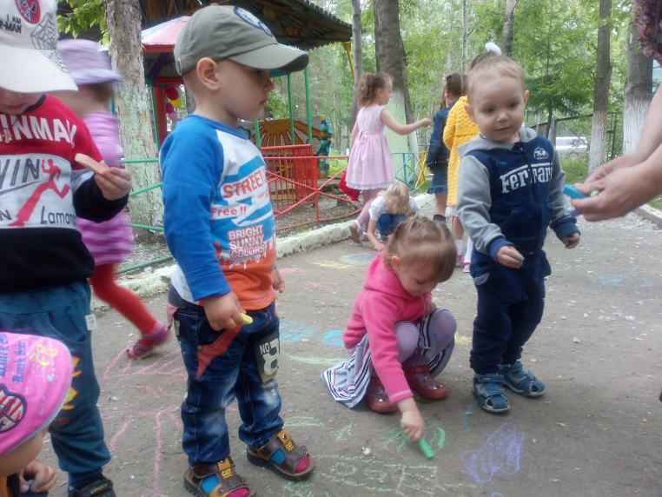
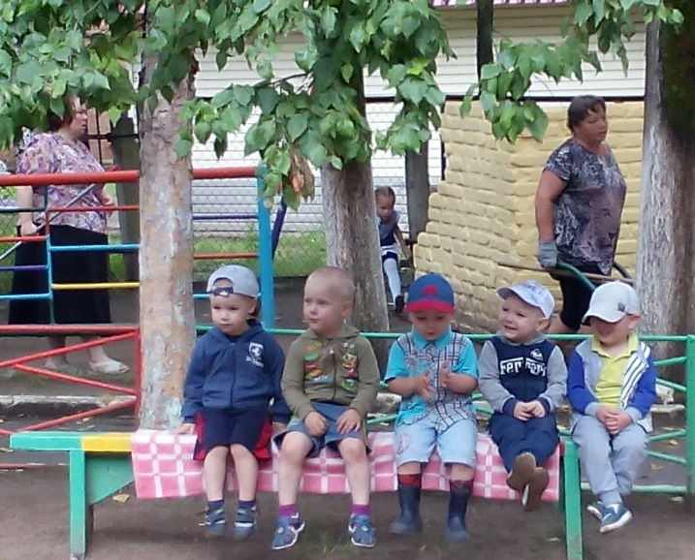
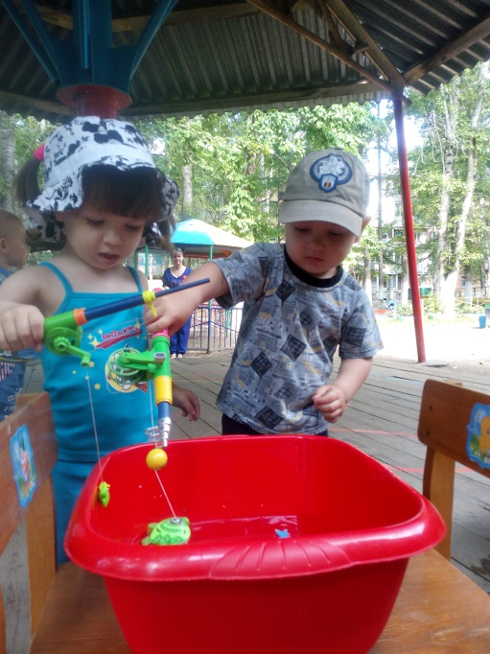

Slide 17
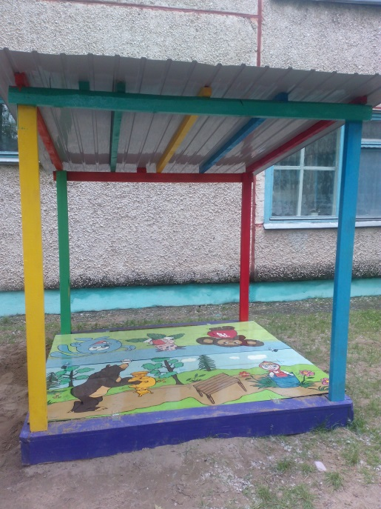
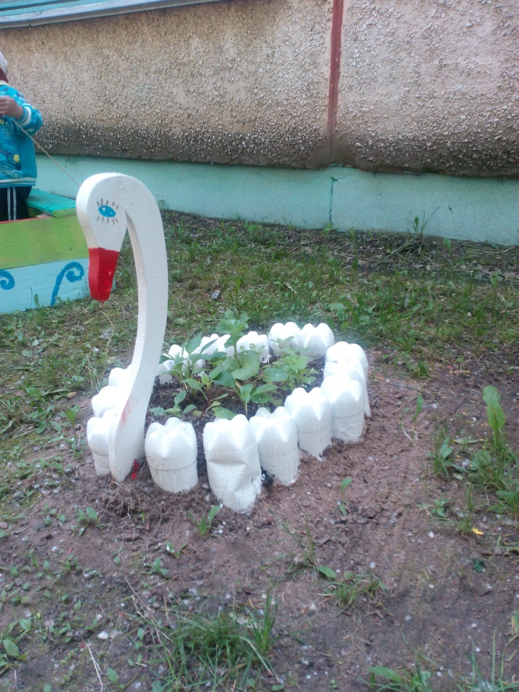
Наши родители - самые хорошие, милые, отзывчивые, всегда придут на помощь в трудную минуту, подхватывают идеи воспитателей и предлагают свои. Ни одно мероприятие в группе не обходится без участия родителей: творческие конкурсы, субботники, утренники. Сотрудничать с такими родителями - одно удовольствие!

Slide 18
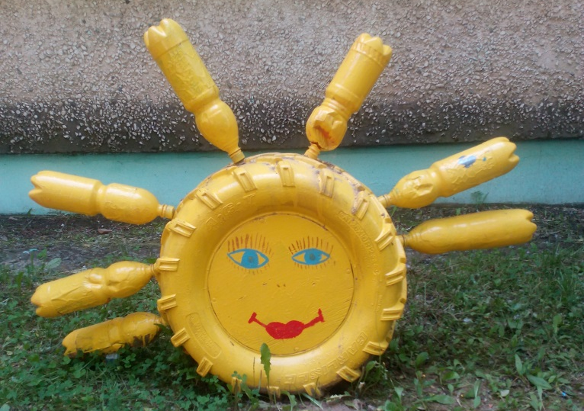
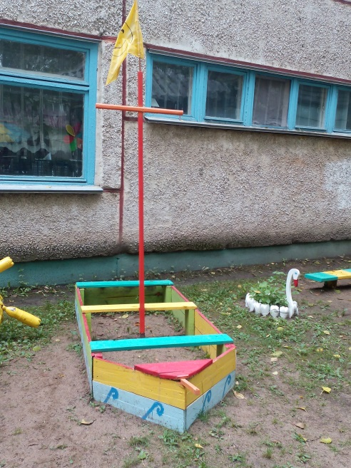
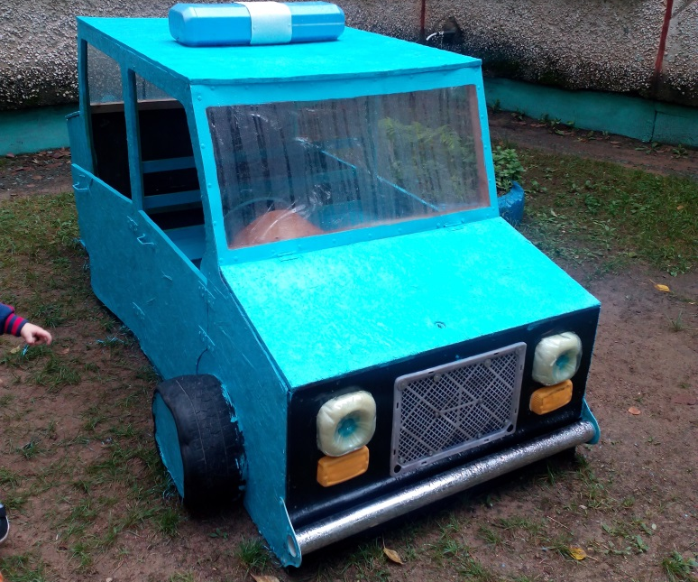

Slide 19



